Slide 1
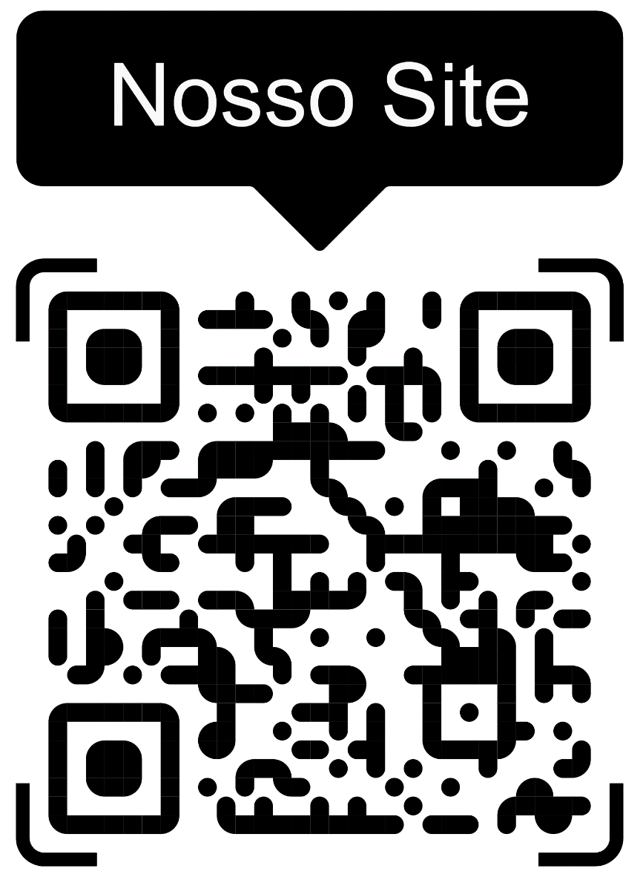
Participe do 1º Workshop de Engenharia Química: Inovação, pesquisa e empreendedorismo.
O evento busca promover um ambiente de discussão sobre o papel atual e as interfaces da pesquisa, inovação e do empreendedorismo de base científica e tecnológica para alunos de graduação e pós-graduação da área de Engenharia Química e afins.
Minicursos (vagas limitadas)
Submissão de trabalhos até 17/03/2023.
Mais informações na página do evento
Universidade de São Paulo – USP
Escola de Engenharia de Lorena – EEL / USP
Estrada Municipal do Campinho, nº 100.
Bairro Campinho – Lorena / SP

